Slide 1
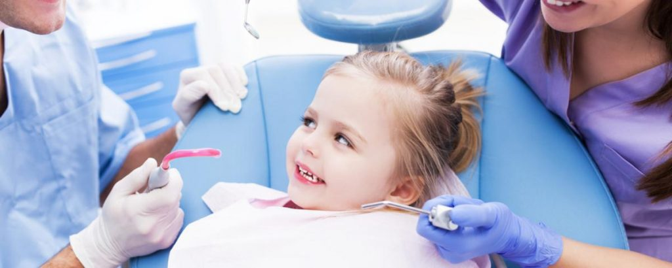
Гигиена полости рта у детей
Муниципальное бюджетное общеобразовательное учреждение
«Средняя общеобразовательная школа №43» г.Чебоксары
Выполнил:
учитель начальных классов
Михайлова Н.В.

Slide 2
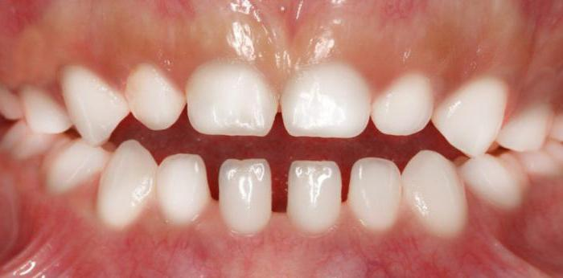
Зубочелюстная система в период 4-5 лет проходит в своём развитии стадию сформированного молочного прикуса. Этот период характеризуется значительной стертостью зубов, появлением трем и диастем, особенно во фронтальном участке.

Slide 4
Гигиена полости рта в этом периоде состоит из нескольких важных этапов:
Чистка зубов с помощью щетки и пасты
Уход за межзубными промежутками
Ополаскивание рта

Slide 5
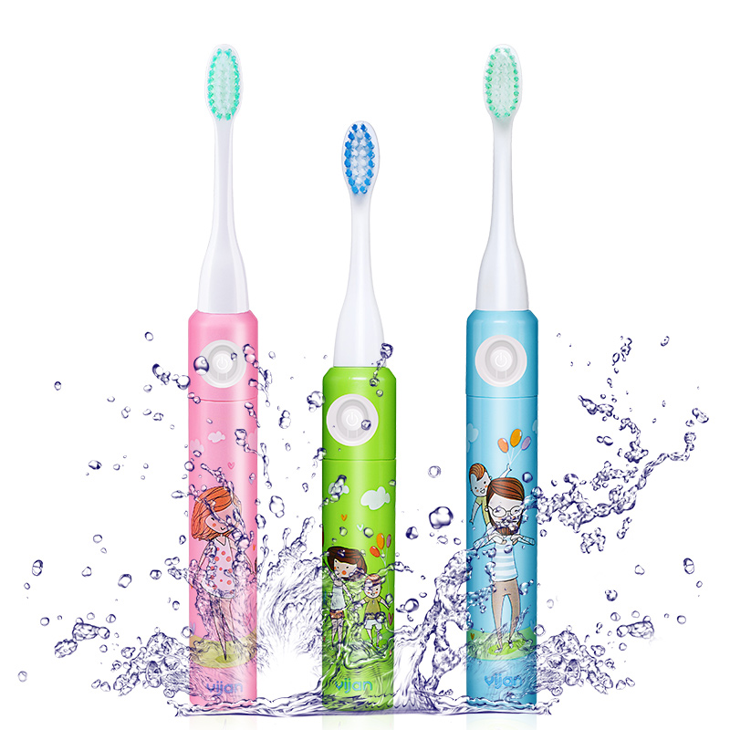
Выбор зубной щетки
Рабочая часть зубной щетки для детей 4-5 лет должна быть небольшой и узкой с щетиной средней жесткости

Slide 6
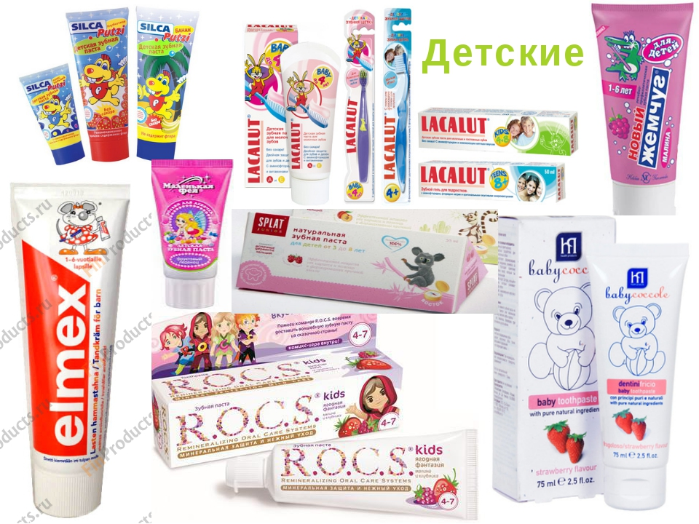
Выбор зубной пасты
Желательно использование профилактической зубной пасты. Предпочтение отдается фторсодержащим пастам с пониженным содержанием ионов фтора (до 500 ррm), используются низко абразивные гелевые зубные пасты. В местах проживания с высоким содержанием соединений фтора (1,5 и более мг/л) фторсодержащие пасты использовать не следует.

Slide 7
Чистка зубов детьми осуществляется под контролем взрослых, особенно это касается количества выдавливаемой пасты (не более горошины).
Для того, чтобы дети не проглатывали зубную пасту, в состав детских зубных паст все реже вводят фруктовые отдушки

Slide 9
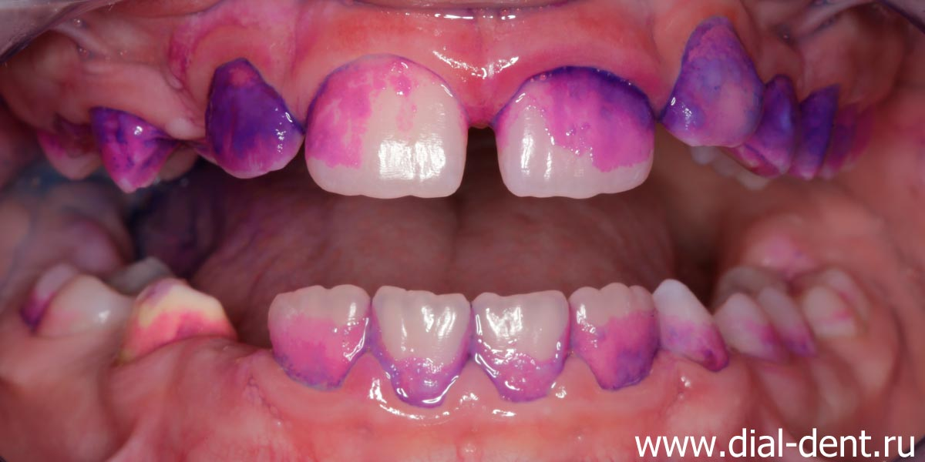
После того как ребенок очистил зубы неплохо продемонстрировать качество чистки, используя специальные красители для обнаружения зубного налета, и помочь ребенку завершить гигиену полости рта, особенно в области прорезавшихся 6-х зубов.

Slide 10
Закончить процедуру следует с помощью флосс, для профилактики проксимального кариеса, особенно в области между между молочными и постоянными молярами.

Slide 11
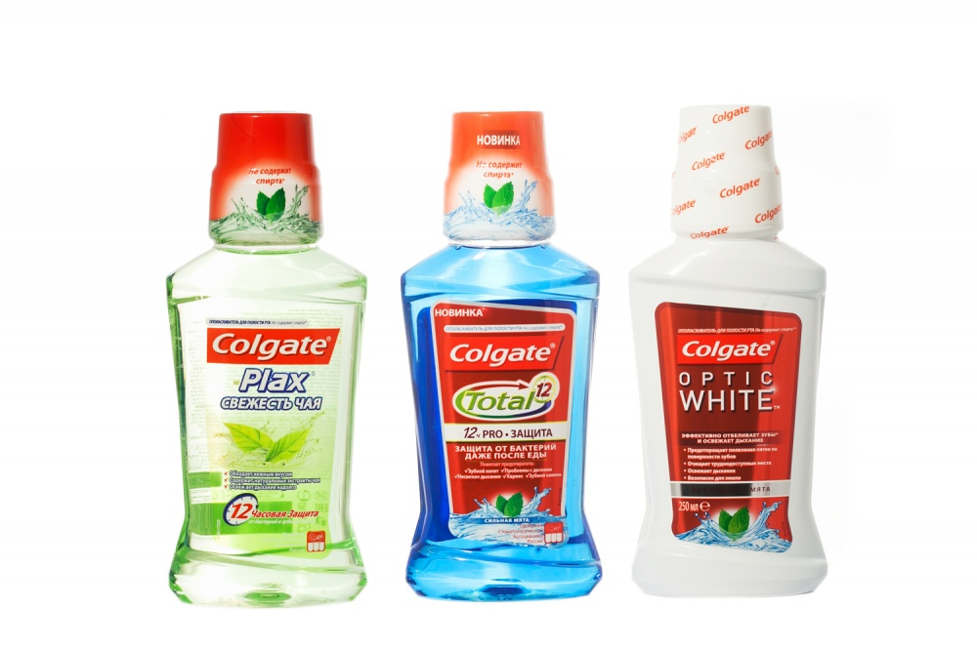
В этом возрасте следует начинать применение ополаскивателей. В состав ополаскивателей входят антисептики (триклозан, цетилпиридин хлорид, хлоргексидин) и фториды.

Slide 12
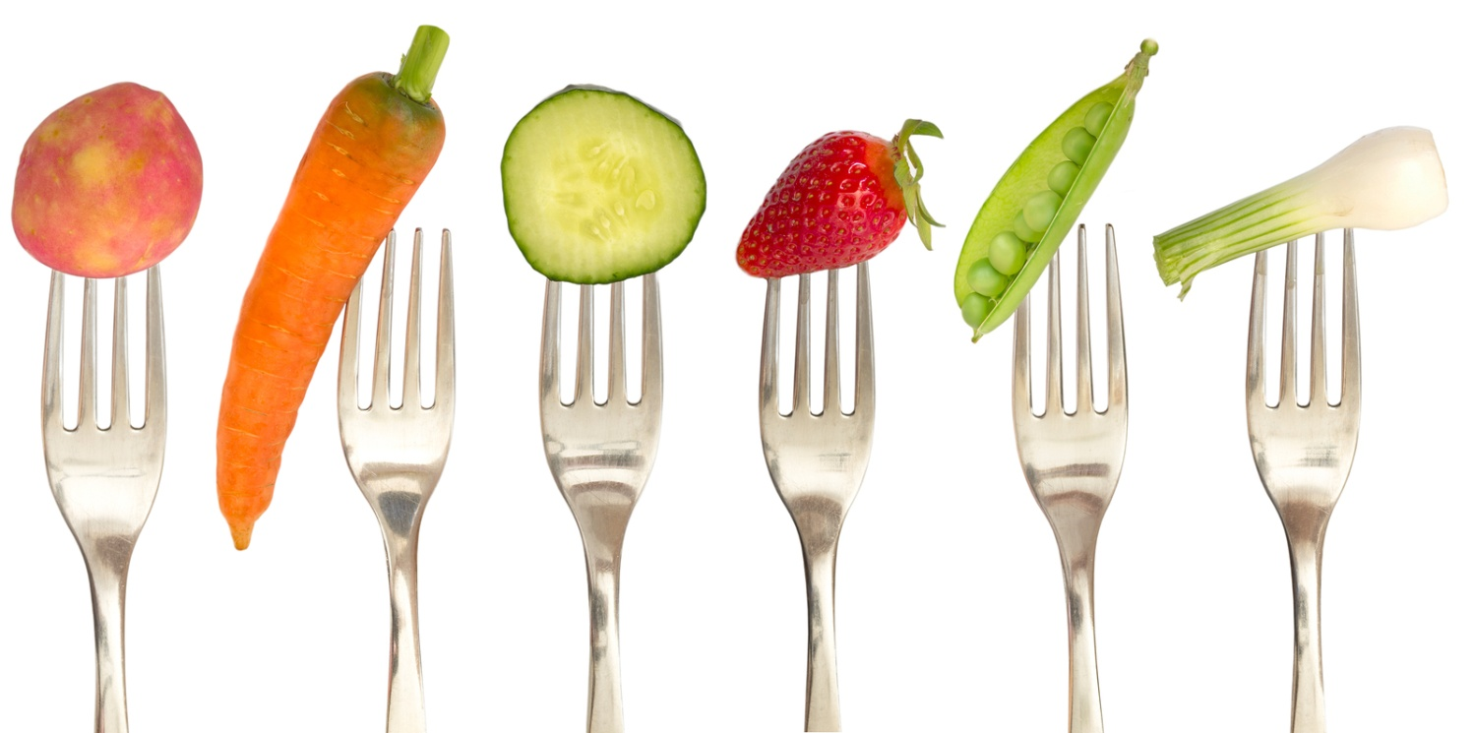
Эндогенная профилактика кариеса
В дневной рацион ребенка должны быть включены молоко (не менее 700 г), творог (35-40 г), овощи (не менее 150 г, помимо картофеля), а также фрукты (не менее 100 г).
Количество сахара не должно превышать 60 г, а сладости - не более 10 г в день.

Slide 13
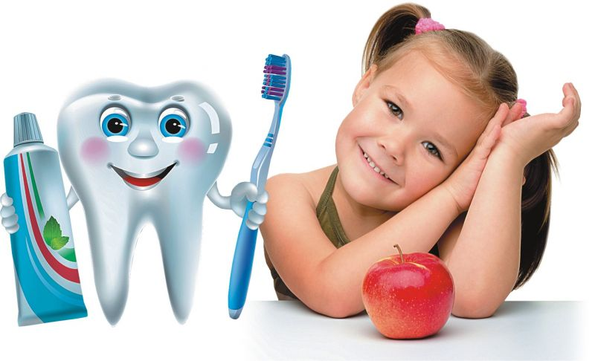
Спасибо за внимание!

